Slide 1




PHÒNG BỆNH ĐƯỜNG HÔ HẤP

Slide 2

1. Tập thở buổi sáng có lợi ích gì?
2. Để giữ vệ sinh cơ quan hô hấp em cần làm gì?
Kiểm tra bài cũ

Slide 3
BÀI 4
PHÒNG BỆNH ĐƯỜNG HÔ HẤP

Slide 4
HOẠT ĐỘNG 1:
Một số bệnh thường gặp về đường hô hấp.
Xem tranh và chỉ ra các bộ phận của cơ quan hô hấp.

Slide 5
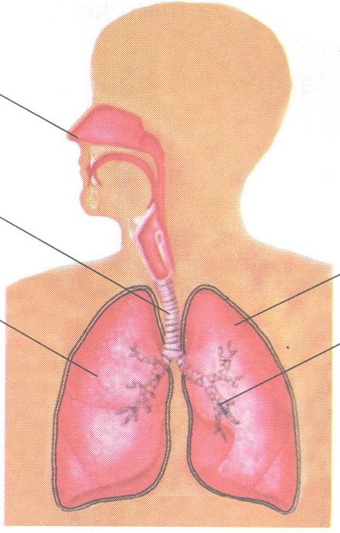
Mũi
1
Khí quản
2
4
Lá phổi trái
3
Lá phổi phải
5
Phế́ quản

Slide 6
Viết chữ Đ vào trước câu trả lời đúng, chữ S vào trước câu trả lời sai.
Bệnh nào dưới đây thuộc bệnh đường hô hấp?
Viêm họng
Viêm mũi
Viêm tai
Viêm phổi
Đau mắt
Viêm phế quản
Viêm khí quản
Đ
Đ
S
Đ
S
Đ
Đ

Slide 7
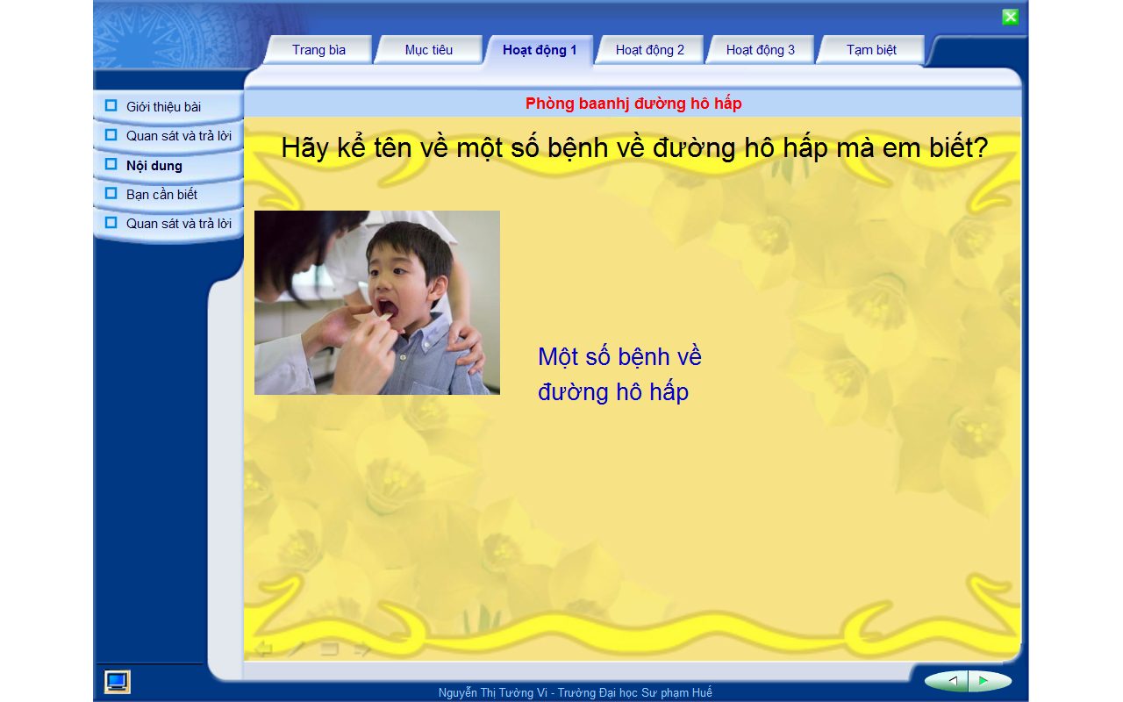
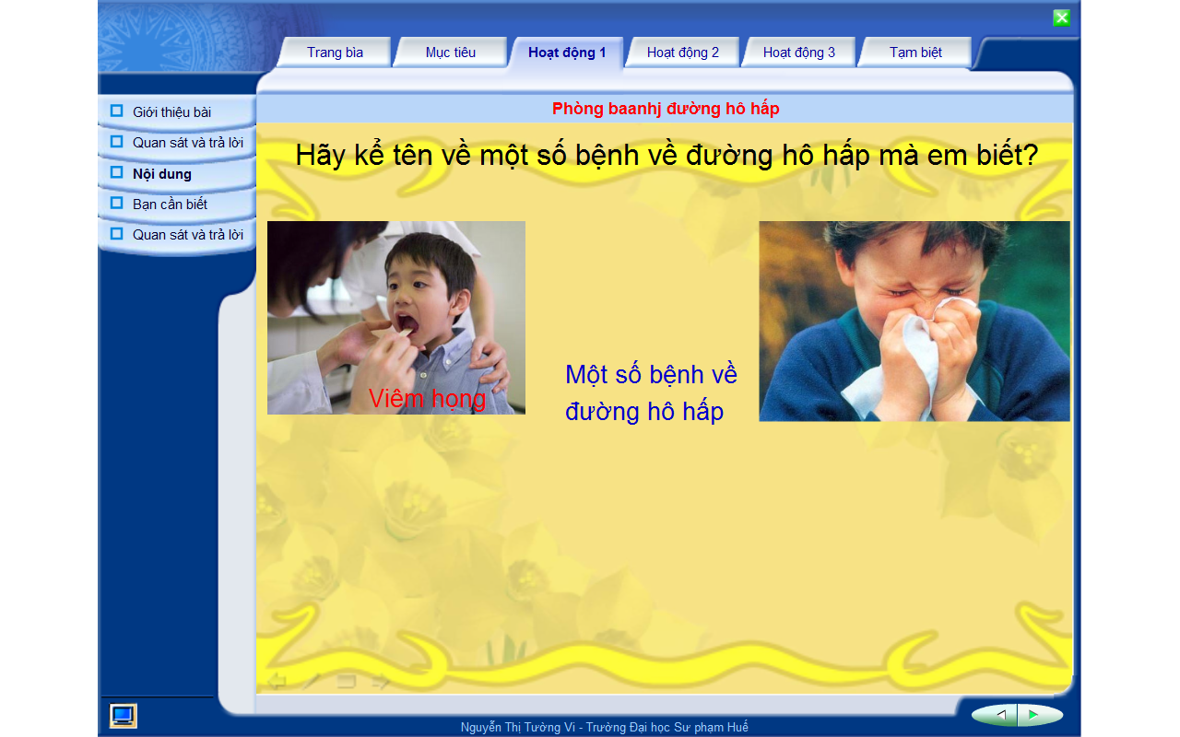
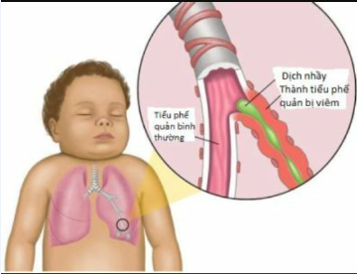
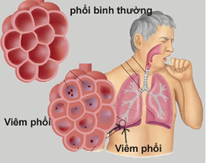
Một số bệnh đường hô hấp thường gặp
Viêm họng
Viêm mũi
Viêm phế quản
Viêm phổi

Slide 8
Tất cả các bộ phận của cơ quan hô hấp đều có thể bị bệnh.
Những bệnh đường hô hấp thường gặp là: bệnh viêm mũi, viêm họng, viêm phế quản, viêm phổi ...

Slide 9
HOẠT ĐỘNG 2:
Nguyên nhân gây bệnh
đường hô hấp
Quan sát và trả lời về nội dung các bức tranh

Slide 10
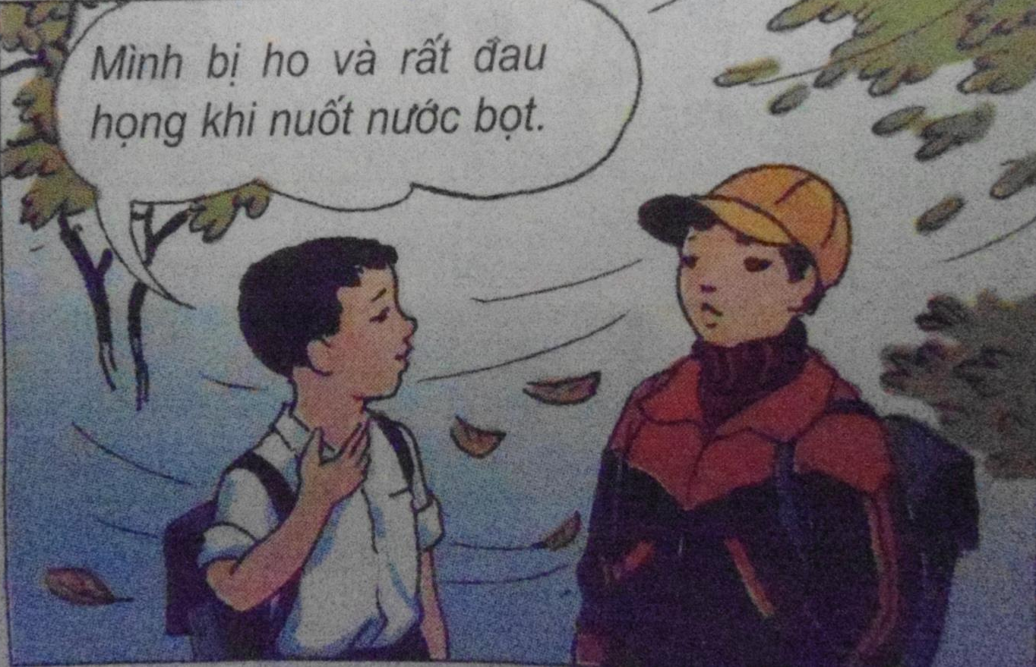
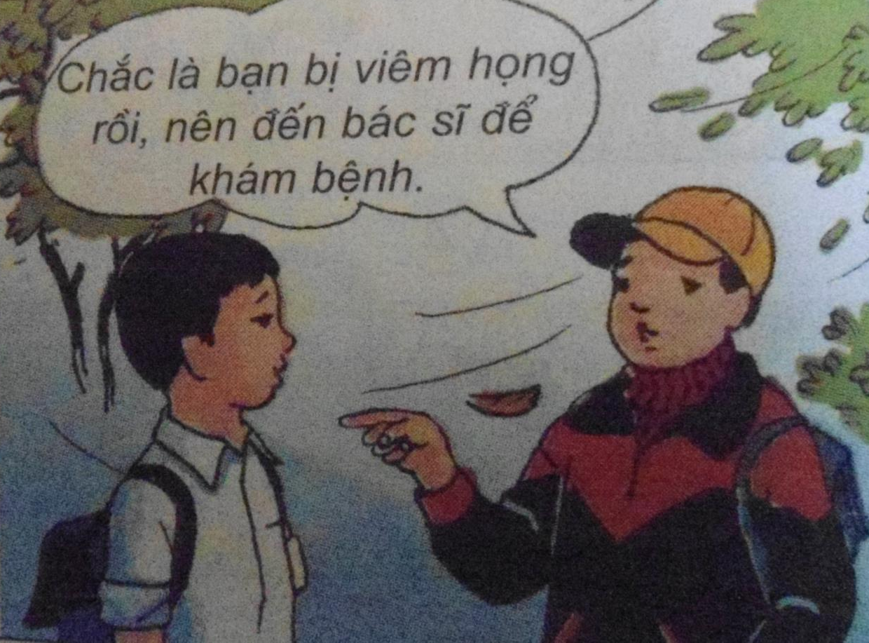
1
2

Slide 11
Em đã bao giờ bị ho hoặc đau họng chưa?
Hãy nói cảm giác của em khi bị ho hoặc đau họng ?

Slide 12

Khi bị ho và đau họng chúng ta cảm thấy tức ngực, khó thở, đau rát họng, rất khó chịu và đôi khi còn buồn nôn nữa.

Slide 13
HOẠT ĐỘNG 3:
Cách phòng bệnh đường hô hấp
Quan sát tranh và nêu cách phòng bệnh đường hô hấp

Slide 14
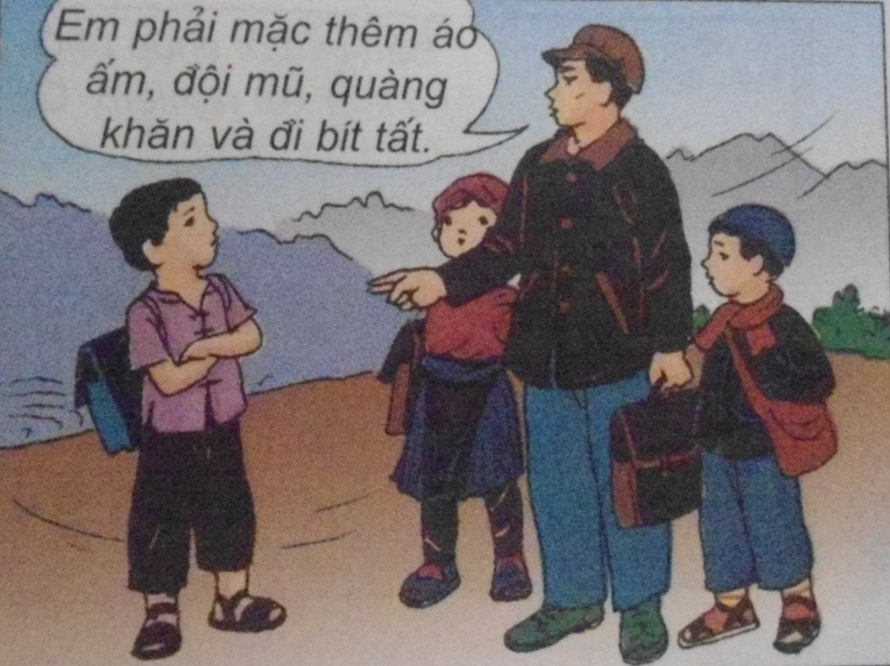
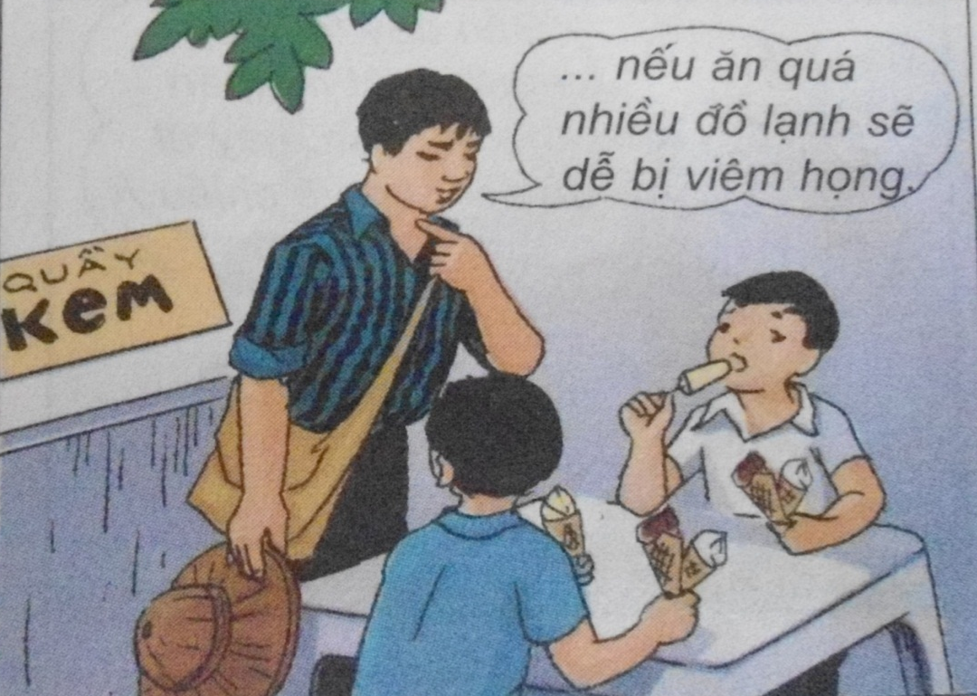
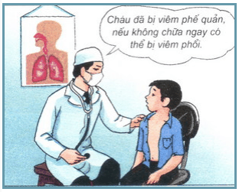
4
5
6

Slide 15
Để phòng bệnh về đường hô hấp, chúng ta cần mặc đủ ấm, không để lạnh cổ, ngực, hai bàn chân, ăn đủ chất, không nên uống đồ uống quá lạnh…

Slide 16

Vậy các con đã làm những gì để phòng tránh những bệnh đường hô hấp đó?

Slide 17
- Các bệnh viêm đường hô hấp thường gặp là: viêm họng, viêm phế quản, viêm phổi…
- Nguyên nhân chính: do bị nhiễm lạnh, nhiễm trùng hoặc biến chứng của các bệnh truyền nhiễm ( cúm, sởi,…)
- Cách đề phòng: giữ ấm cơ thể, giữ vệ sinh mũi, họng; giữ nơi ở đủ ấm, thoáng khí, tránh gió lùa; ăn uống đủ chất, tập thể dục thường xuyên…

Slide 18

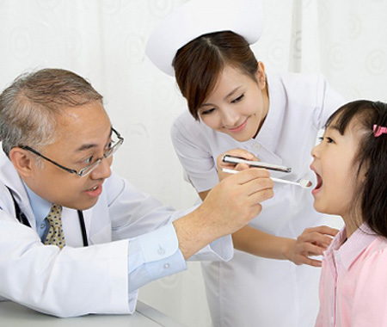
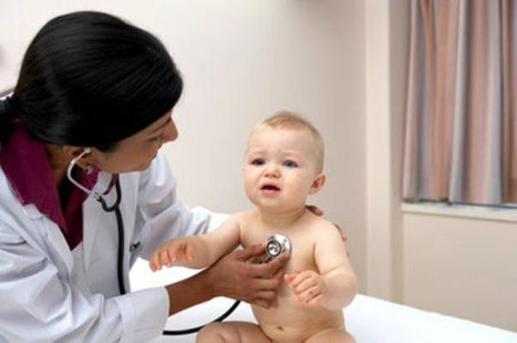
TRÒ CHƠI
“Em là bác sĩ”

Slide 19
HS xem clip về
Bệnh viêm đường hô hấp ở trẻ em
( có clip đi kèm )

Slide 20

DẶN DÒ
- Về nhà các con hãy làm những việc để phòng tránh bệnh đường hô hấp.
- Dặn hs chuẩn bị bài sau: “Bệnh lao phổi”.

Slide 21

Cảm ơn thầy cô
và các em đã lắng nghe!

